Slide 1
Chapitre III : La Seconde Guerre mondiale, une guerre totale (1939-945)

Slide 2
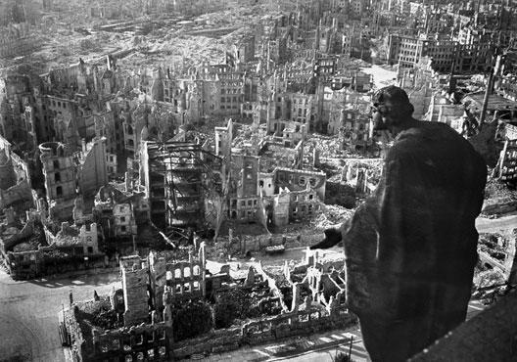
Dresde, Allemagne, après les bombardements de février 1945.

Slide 3
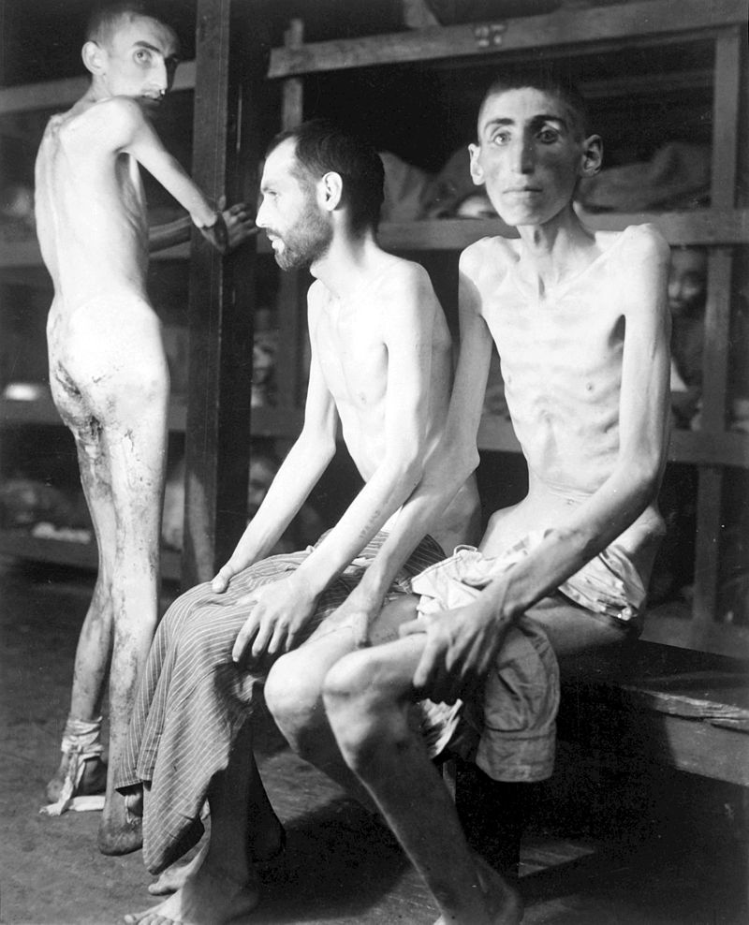
La seconde guerre mondiale: une guerre totale
Prisonniers juifs à Buchenwald.

Slide 4
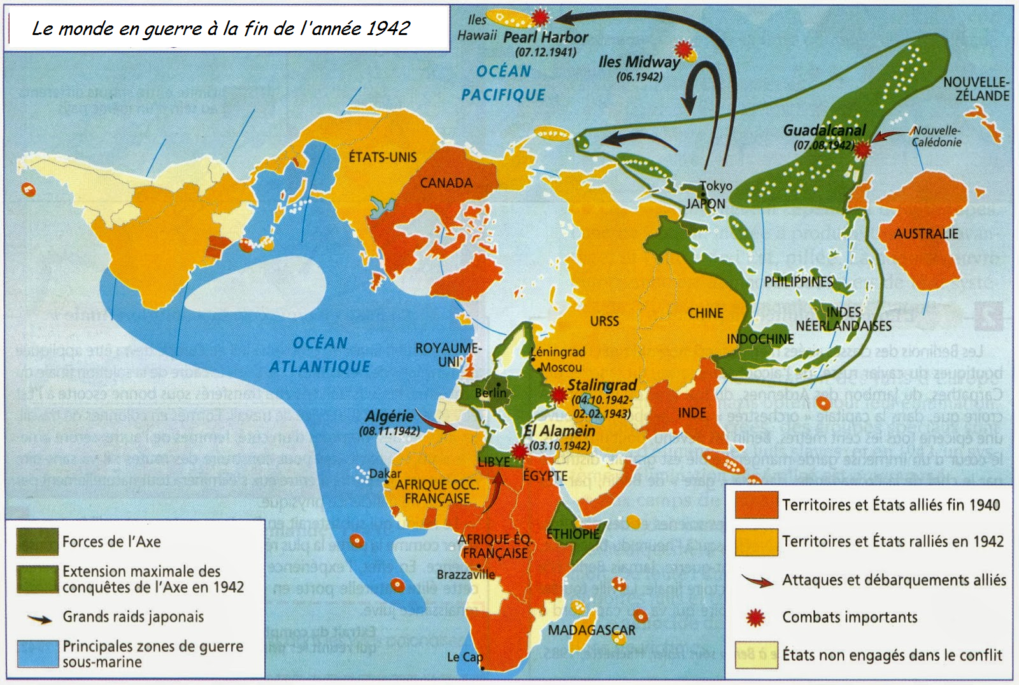

Slide 5
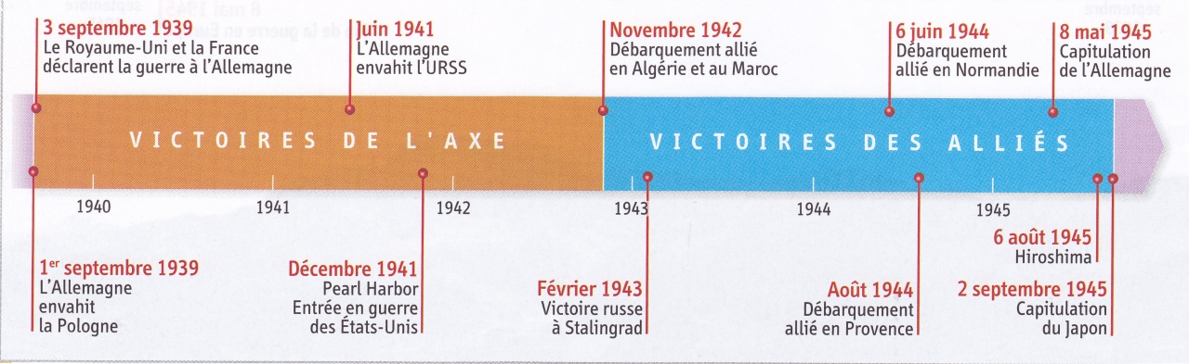

Slide 7
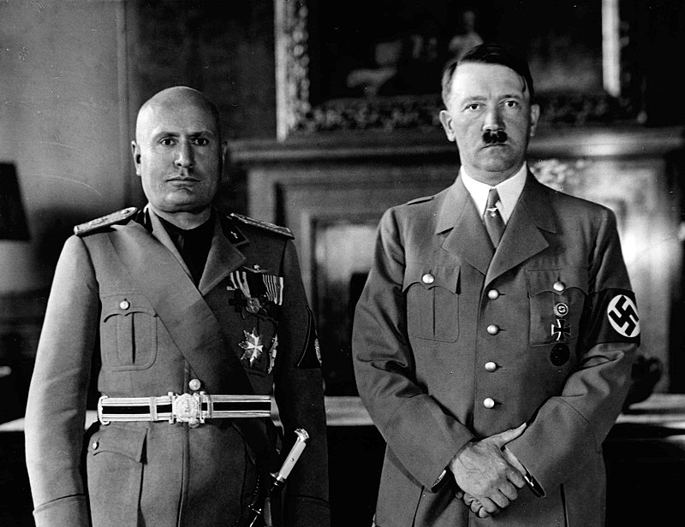
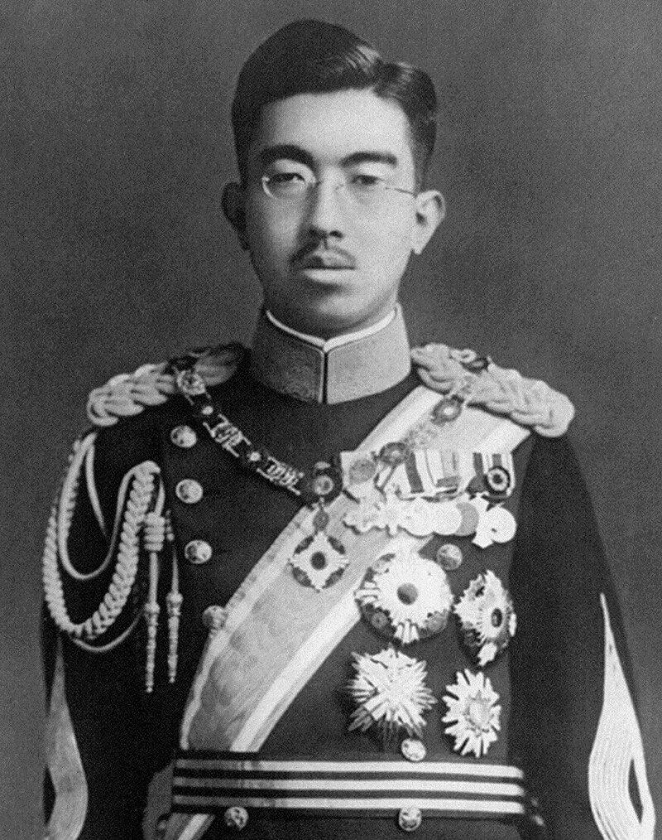
Mussolini et Hitler, 1940
Hiro Hito en 1934

Slide 8
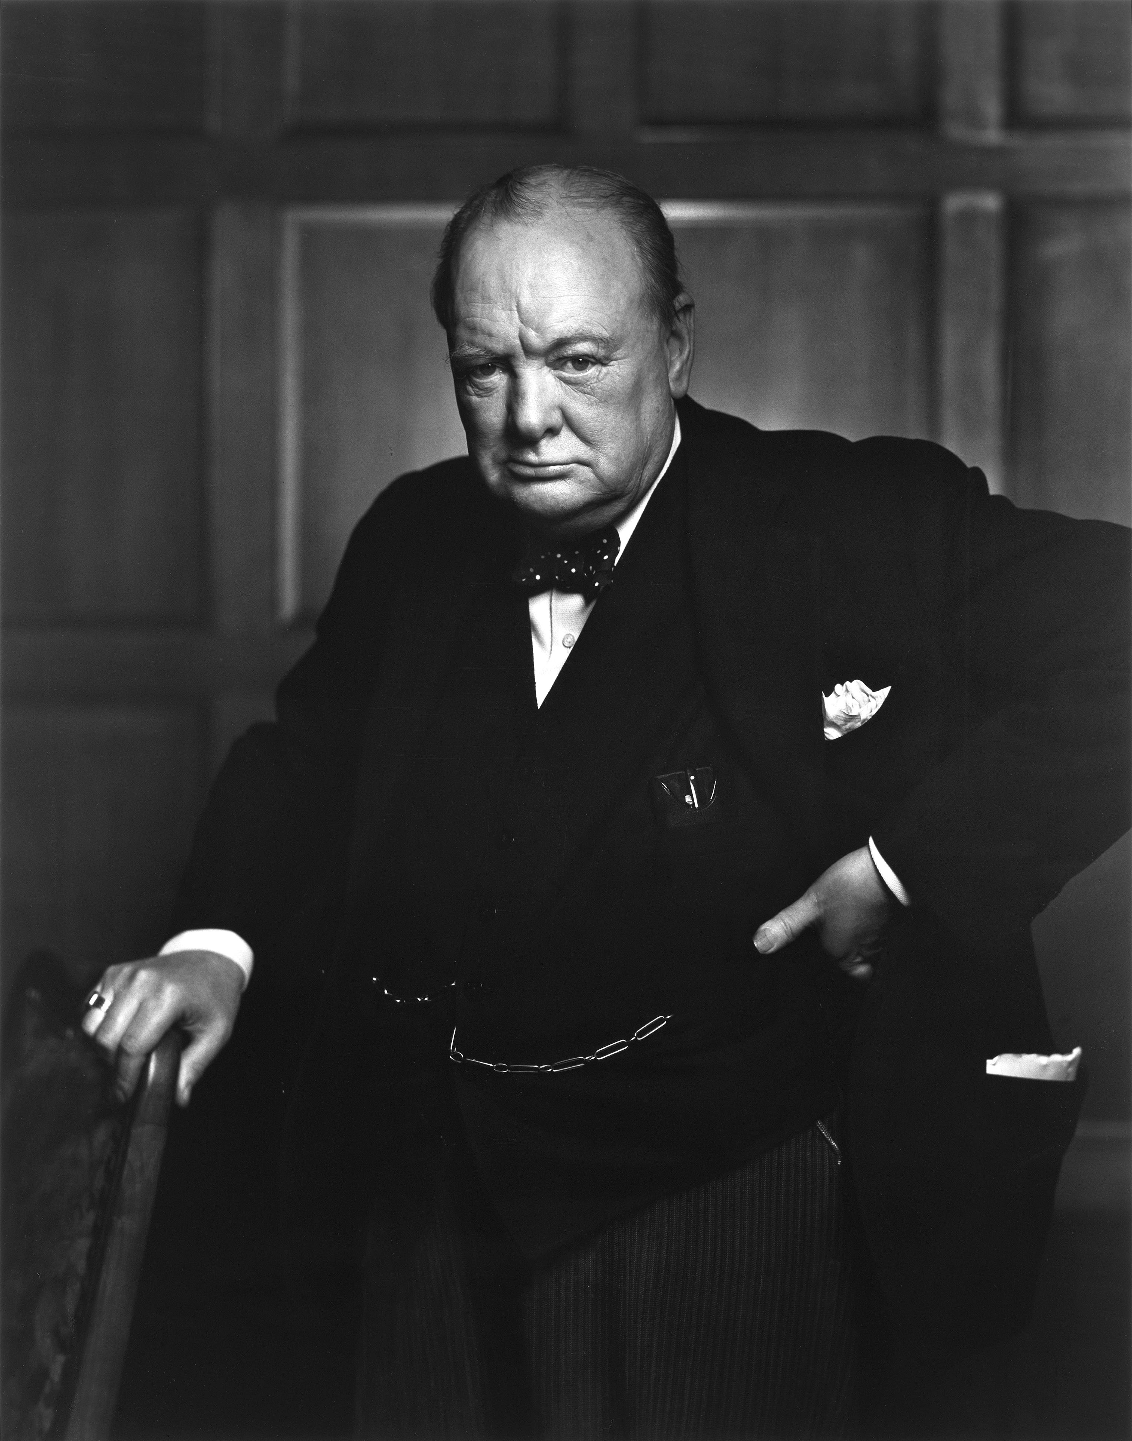
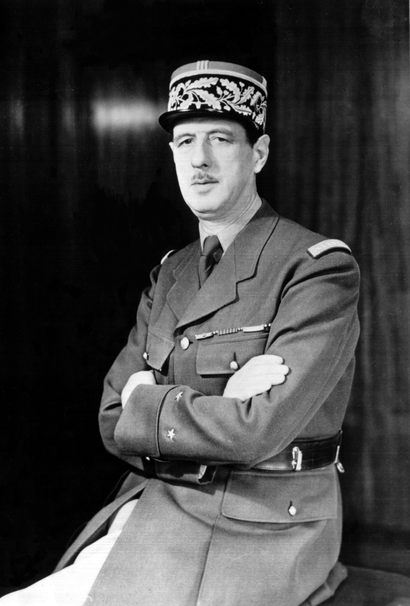
Winston Churchill, 1941
Charles de Gaulle, 1942

Slide 9
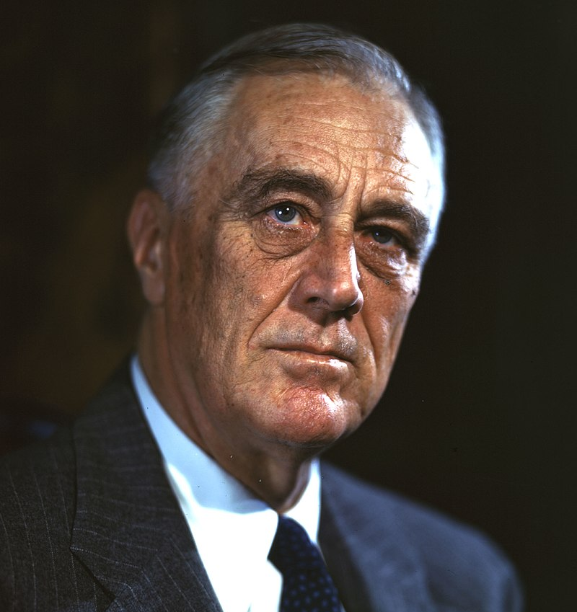
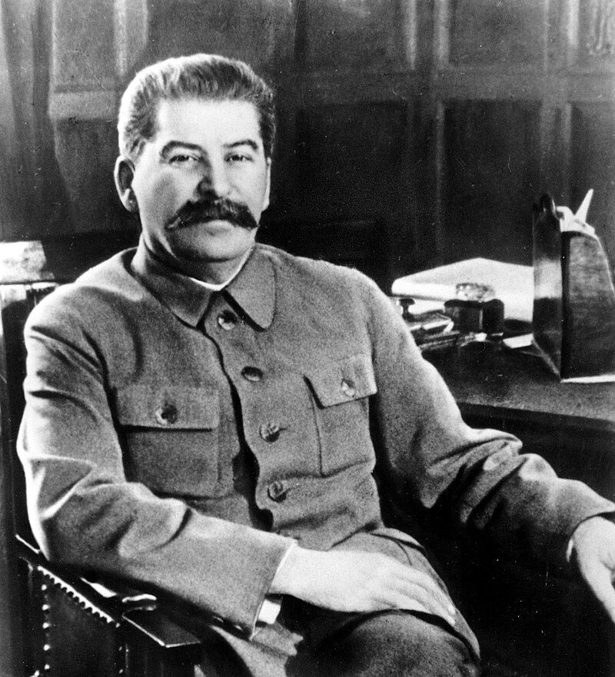
F.D. Roosevelt, 1944
Staline, 1942

Slide 11
« Avec ses 85 millions d’âmes, le peuple allemand représente un noyau racial fermé sur soi si l’on considère le peuplement de l’Europe et la non disponibilité d’espace à exploiter (…) L’avenir de l’Allemagne est donc exclusivement conditionné par la solution du problème de l’espace ».
Protocole Hossbach (Procès-Verbal d’une réunion tenue à la Chancellerie du Reich), 1937.

Slide 12
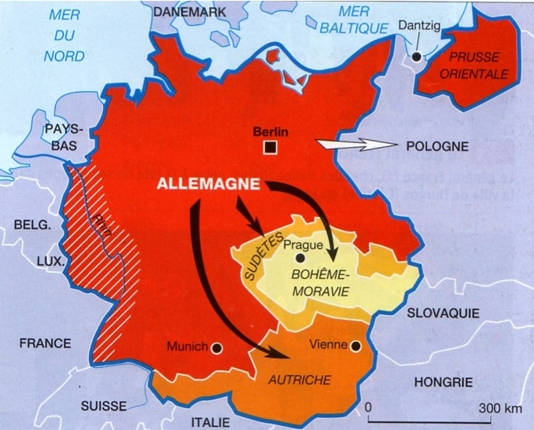
L’expansionnisme allemand

Slide 14
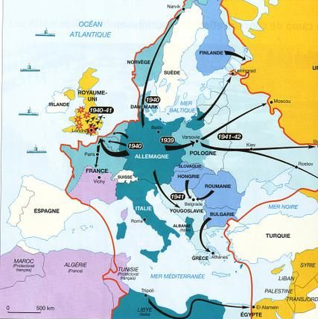

Slide 15
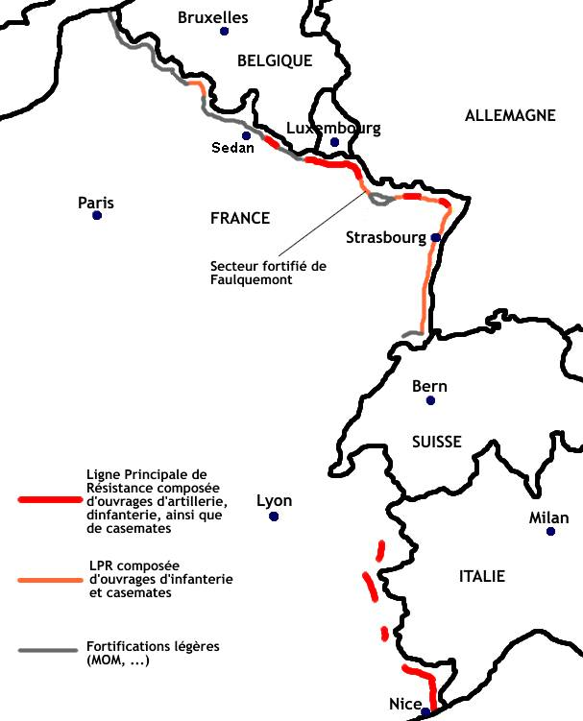
Plan de la ligne Maginot

Slide 16
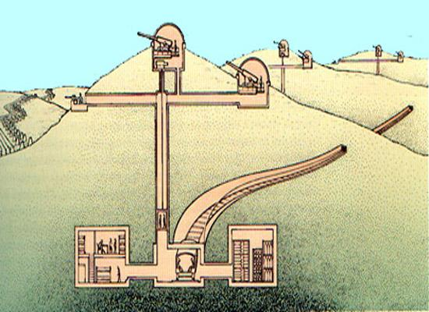
La ligne Maginot

Slide 17
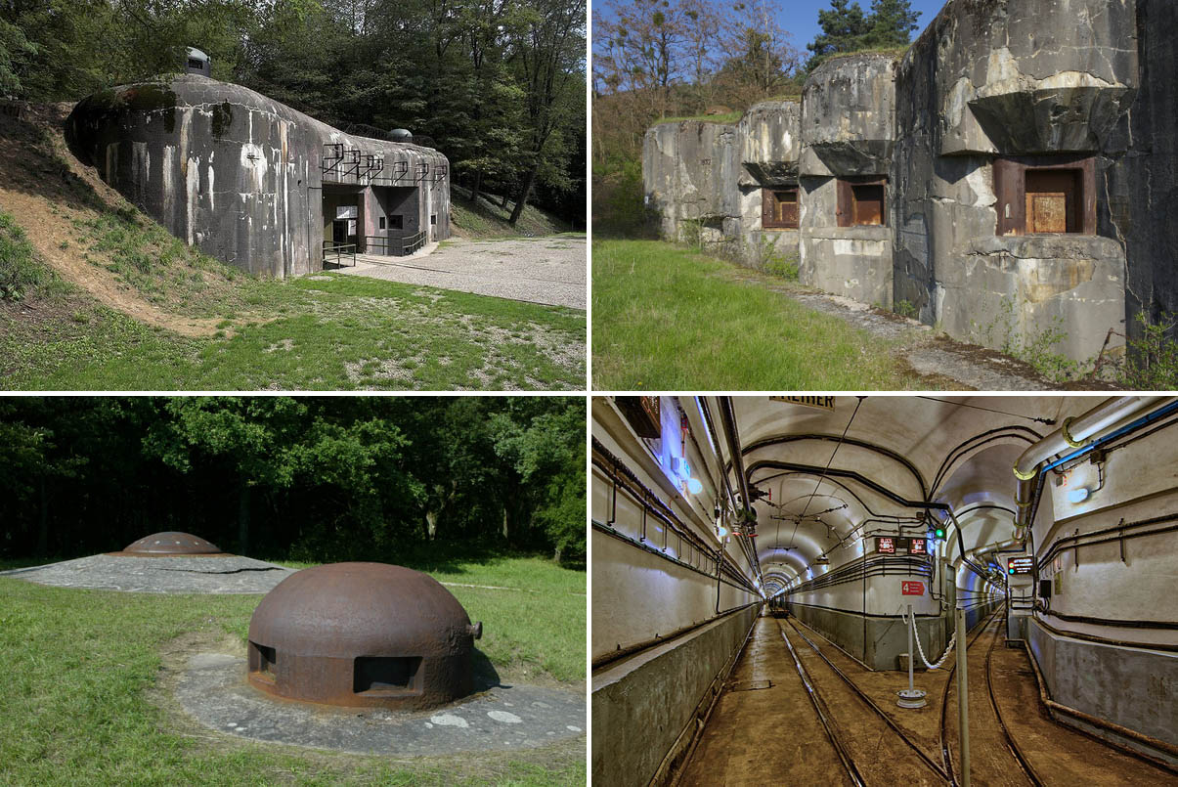

Slide 18
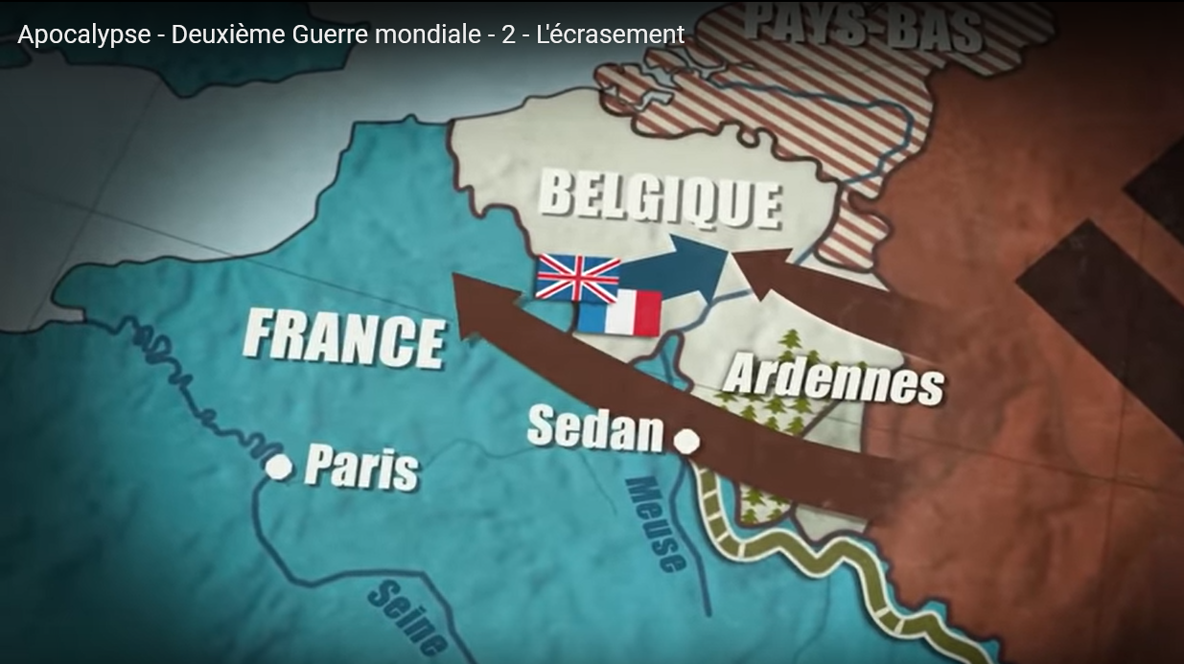
https://www.lumni.fr/video/le-10-mai-1940-hitler-attaque-les-pays-bas-la-belgique-et-le-luxembourg

Slide 19
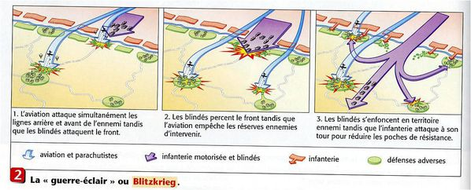

Slide 20
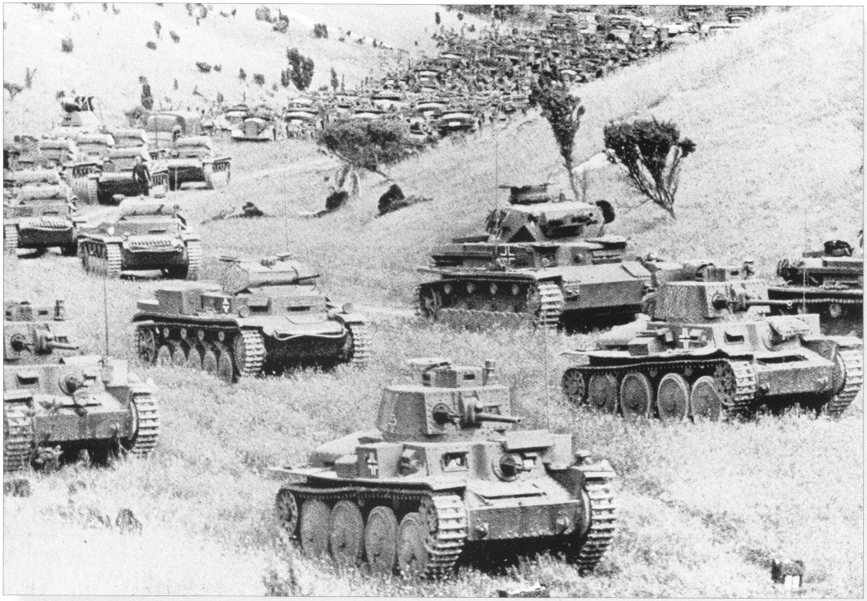

Slide 22
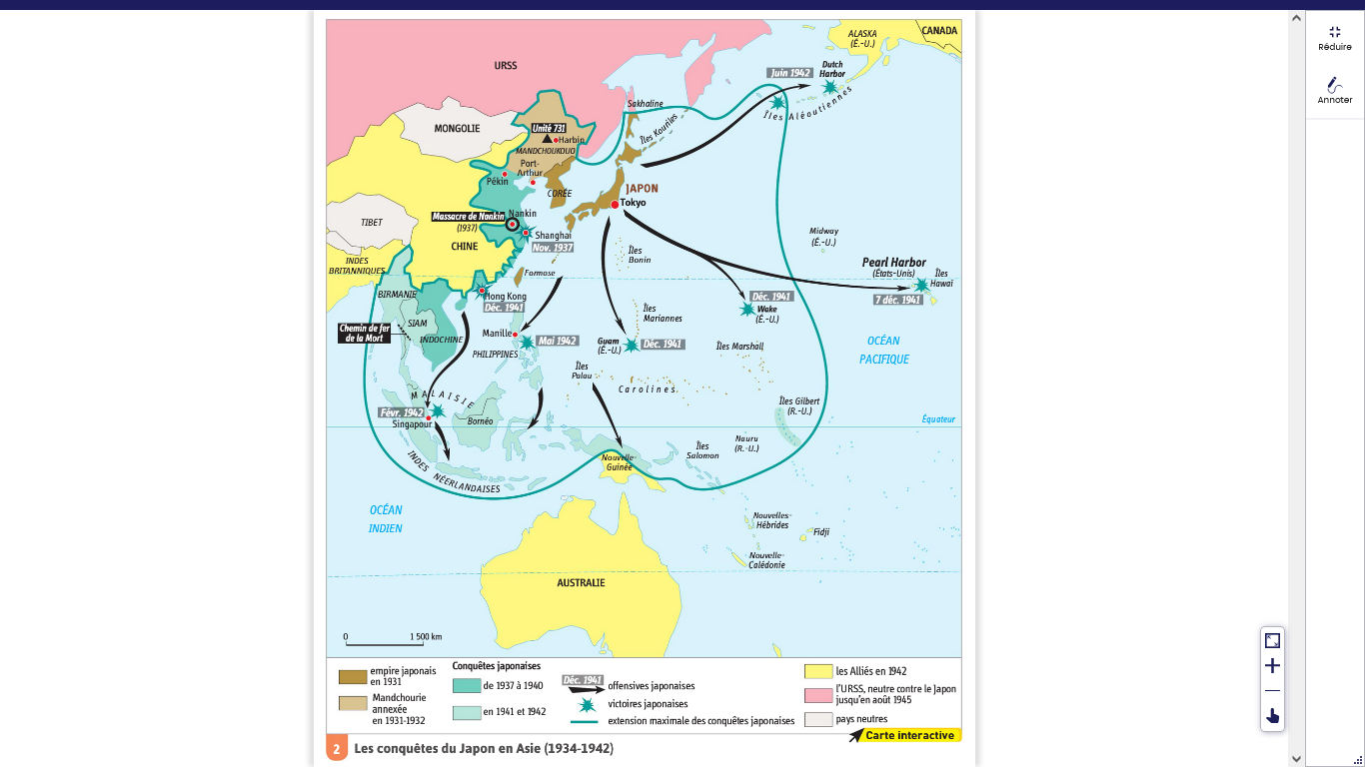
https://www.lumni.fr/video/l-attaque-de-pearl-harbor-7-decembre-1941-apocalypse-la-seconde-guerre-mondiale

Slide 25
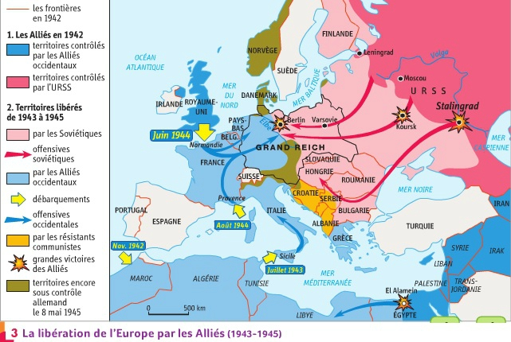

Slide 26
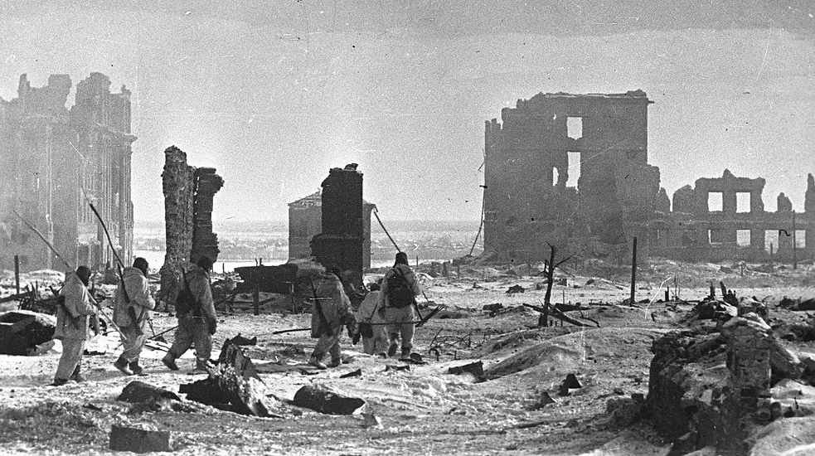
Le centre-ville de Stalingrad après sa libération, photo prise le 2 février 1943.
https://www.lumni.fr/video/contre-offensive-sovietique-a-stalingrad-apocalypse-la-seconde-guerre-mondiale

Slide 27
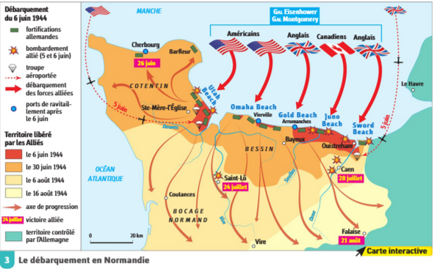
https://www.lumni.fr/video/le-plan-d-attaque-du-debarquement-6-juin-1944

Slide 28
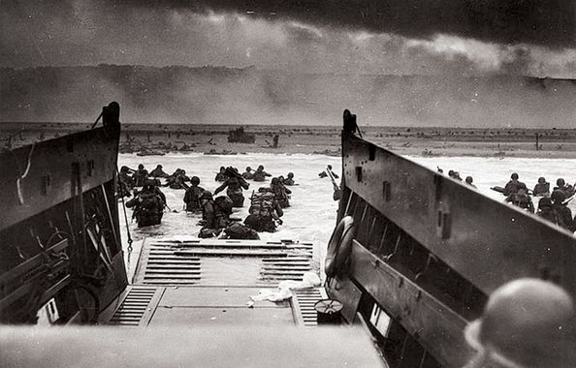
Débarquement de Normandie, 6 juin 1944

Slide 30
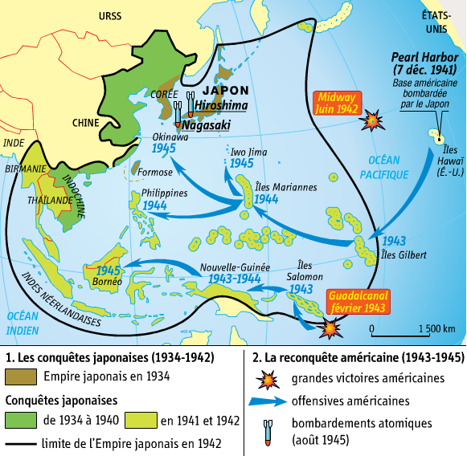
La reconquête dans le Pacifique

Slide 31
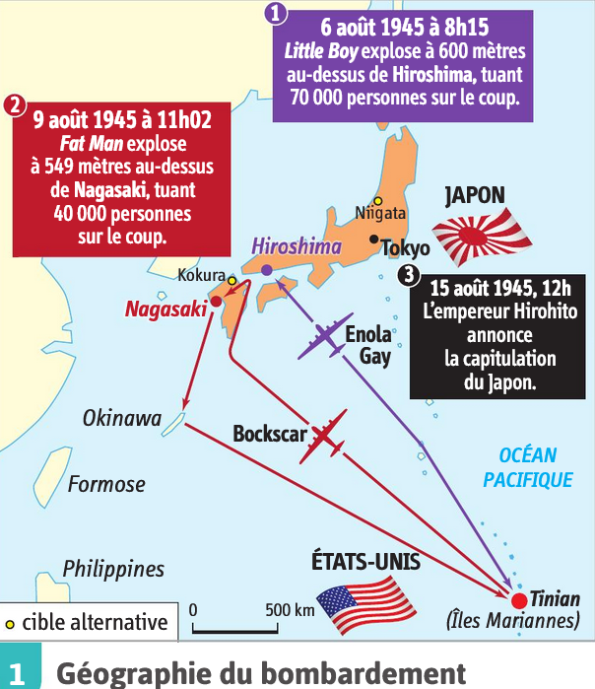
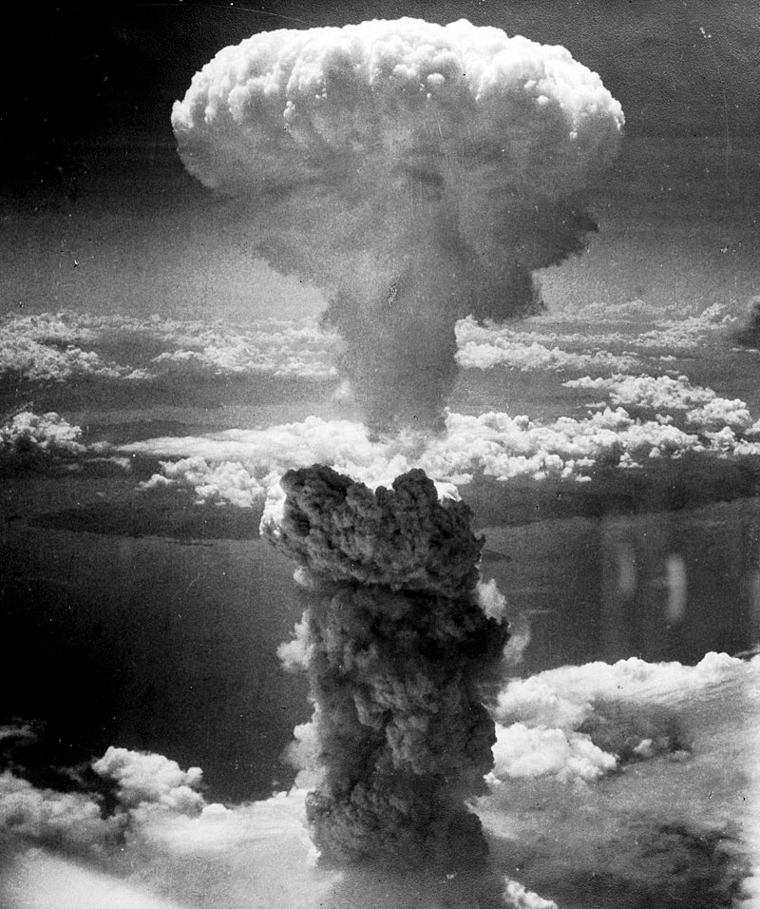
Nuage de Nagasaki le 9août 1945 (18km de haut)

Slide 32
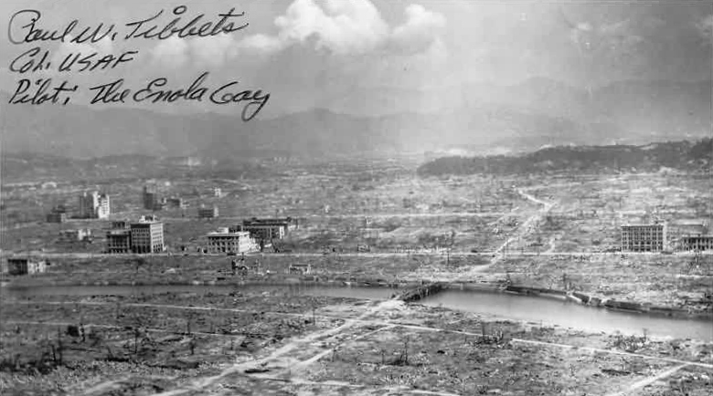
Hiroshima (après le largage de la bombe le 6 août 1945)

Slide 34
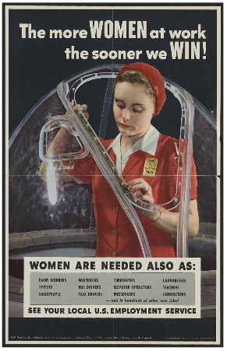


Slide 35
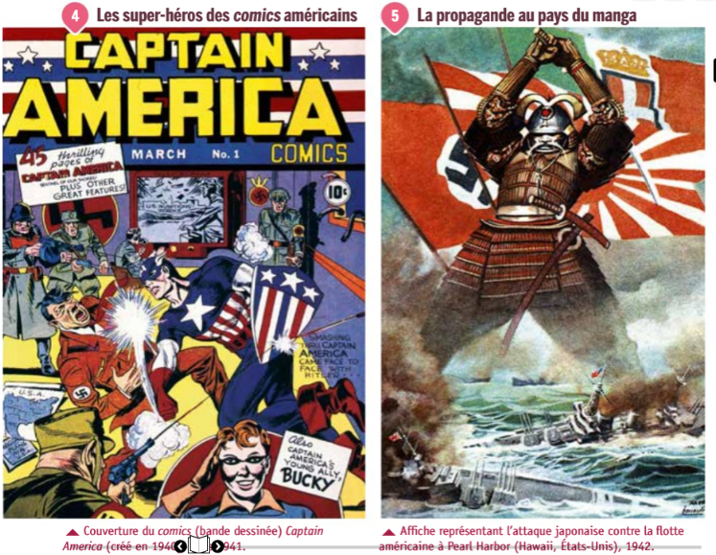

Slide 37
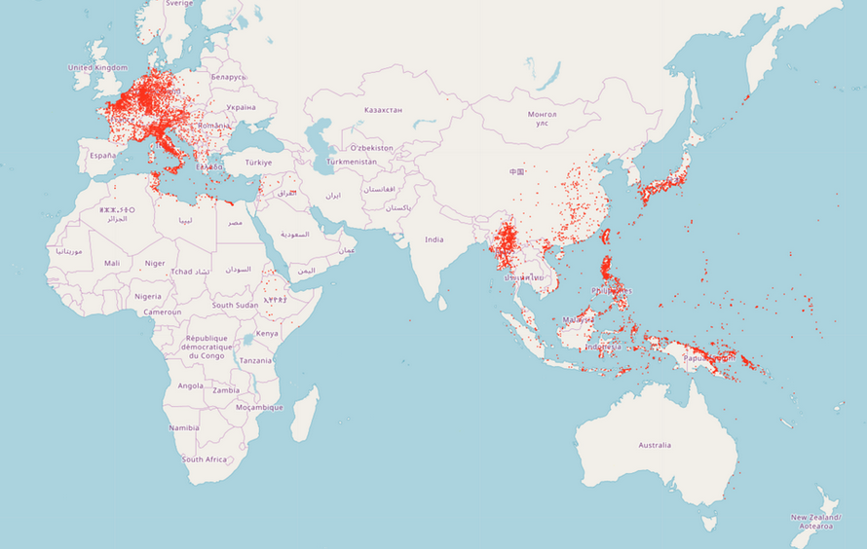

Slide 38
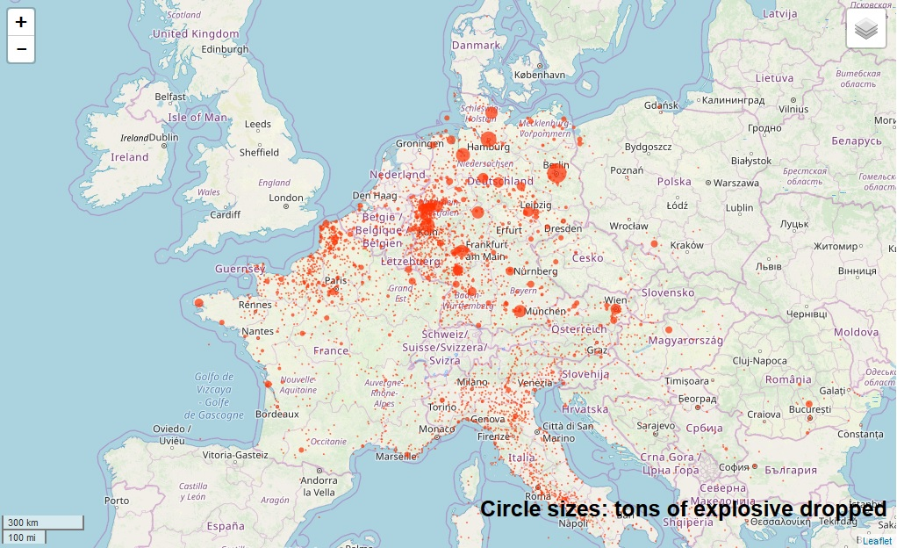

Slide 39
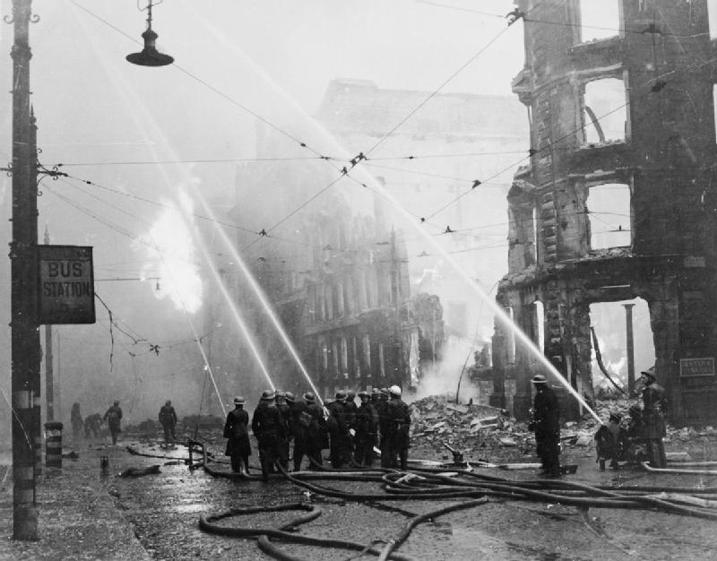
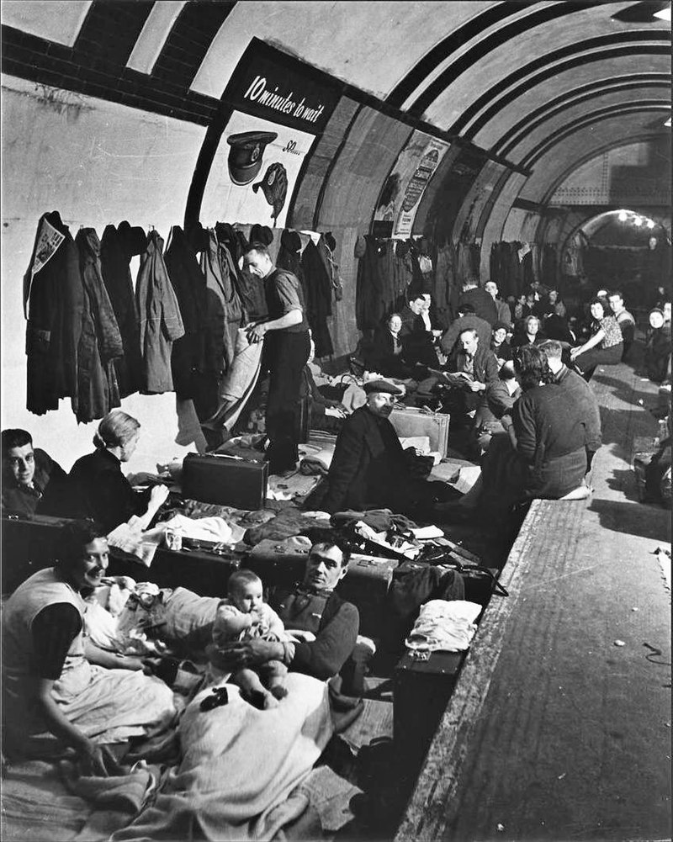
Blitz à Manchester, les pompiers éteignent un bâtiment en feu.
La population de Londres réfugiée dans le métro

Slide 40
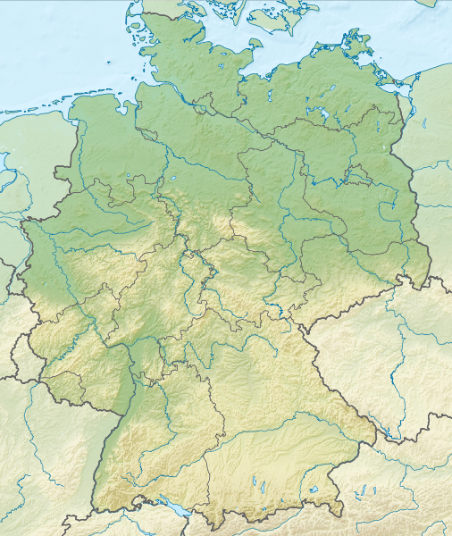
Dresde après les bombardements de février 1945

Slide 41
Hiroshima (après le largage de la bombe le 6 août 1945)

Slide 42
Un témoignage sur Hiroshima
Récit d’une rescapée, Futaba Kitayama, 33 ans, qui se trouvait à 1 700 mètres du point d’impact.
« Sans qu’il y eut d’alerte aérienne, un avion ennemi apparut tout seul très haut au-dessus de nos têtes (…). Juste à ce moment là un éclair fulgurant occupa tout le ciel (…). J’avais été jeté par terre, aplatie sur le sol, et immédiatement le monde commença à s’écrouler autour de moi, sur ma tête, mes épaules. Je ne voyais plus rien. Il faisait complètement noir (…). A mon horreur, je découvris que la peau de mon visage était restée dans la serviette. Ah! Celle de mes mains, celle de mes bras se détachait aussi. Depuis le coude jusqu’au bout des doigts, toute la peau de mon bras droit s’était décollée et pendait de façon grotesque.(…). Tout n’était plus que débris, charpentes, poutres et tuiles de toits, sans plus aucun point de repères. (…) Autour de moi, une quantité d’écoliers et de lycéens se débattaient dans les souffrances de l’agonie. Ils étaient tellement brûlés et saignants que les regarder était un spectacle insupportable. »
Cité dans R. Guillain, La Guerre au Japon, Editions Stock, 1979.

Slide 44


Affiches antisémites nazies (« le juif éternel »

Slide 45
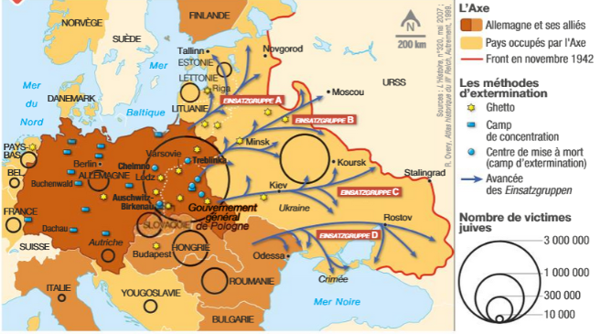

Slide 46
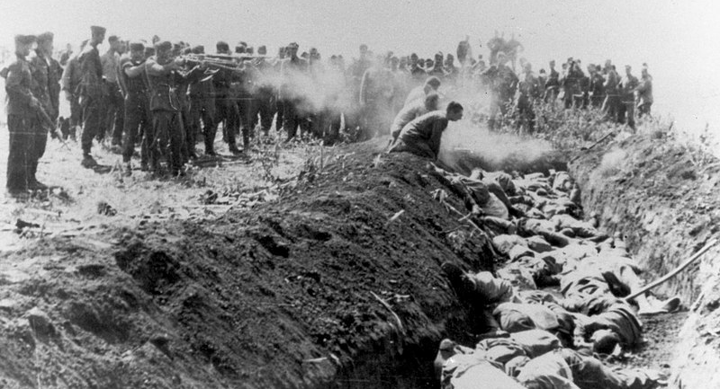

Slide 47
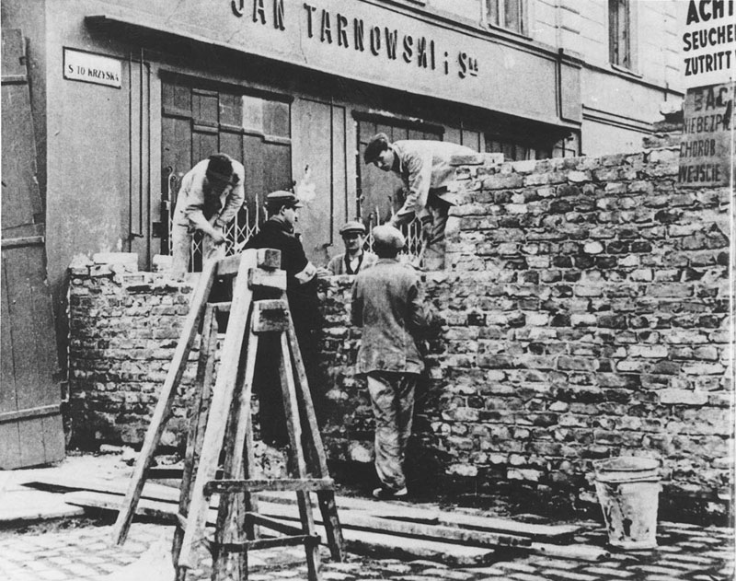
Construction du mur du ghetto de Varsovie

Slide 49
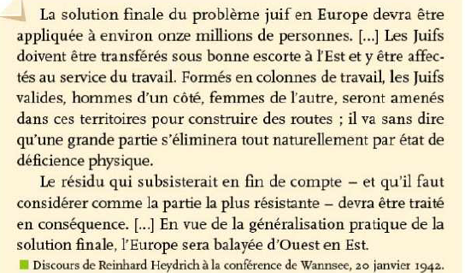

Slide 50
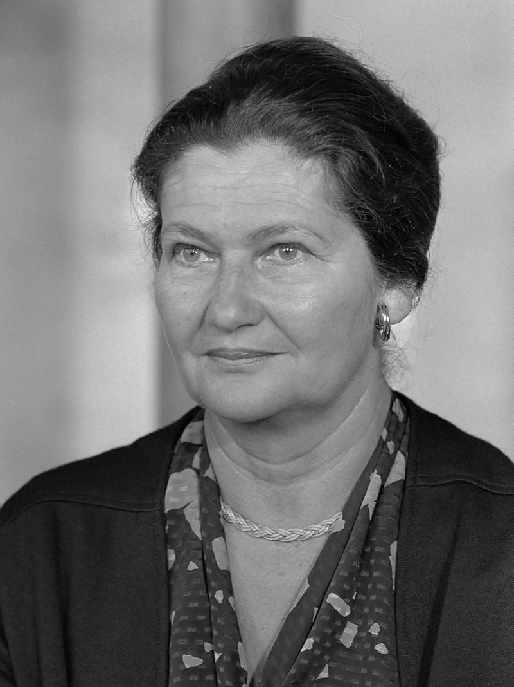
Simone Veil, 1927-2017
Déportée à Auschwitz avec sa famille en mars 1944. Libérée le 15 avril 1945 par les troupes britanniques.
En 1974 elle est nommée ministre de la santé et présente le projet de loi légalisant l’avortement.

Slide 51
https://www.youtube.com/watch?v=IcvzpdkhmcQ (Simone Veil)
Etapes | Description
L’arrivée au camp
L’âge
L’appel le soir
La nourriture et l’hygiène
Le travail
Les chambres à gaz

Slide 52
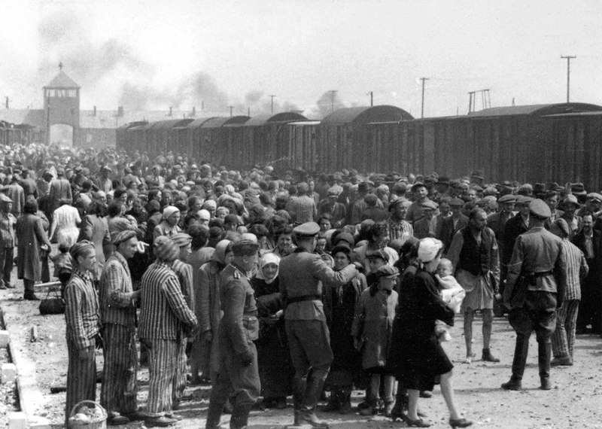
Sélection à Auschwitz

Slide 53
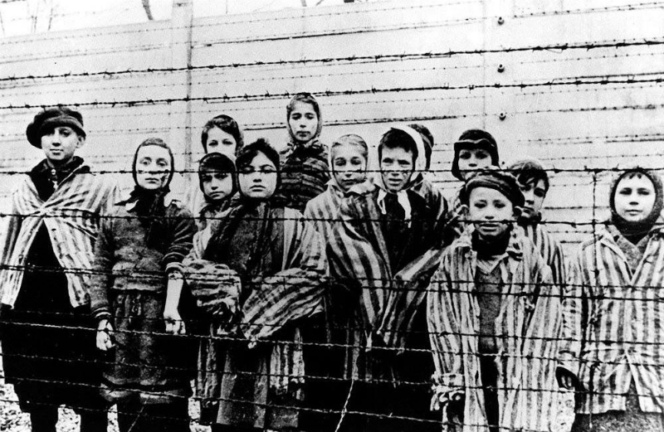

Slide 54
La seconde guerre mondiale: une guerre totale
Prisonniers juifs à Buchenwald.

Slide 55
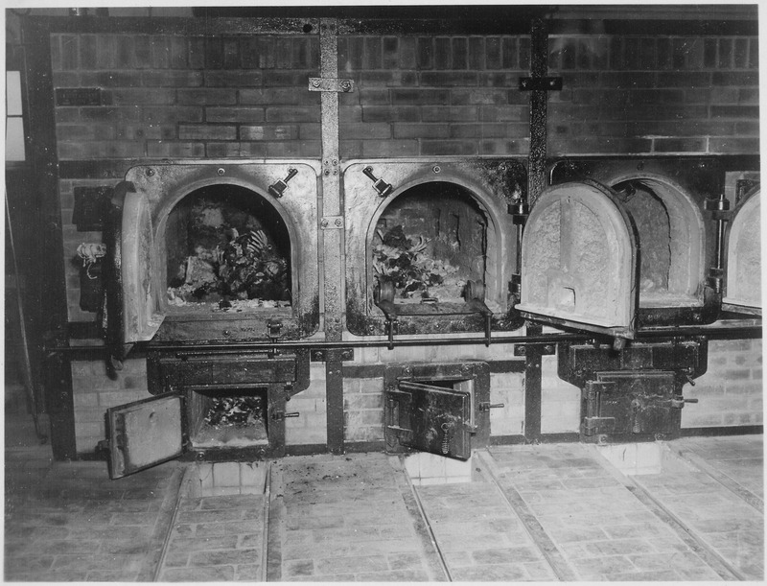
Fours crématoires

Slide 57
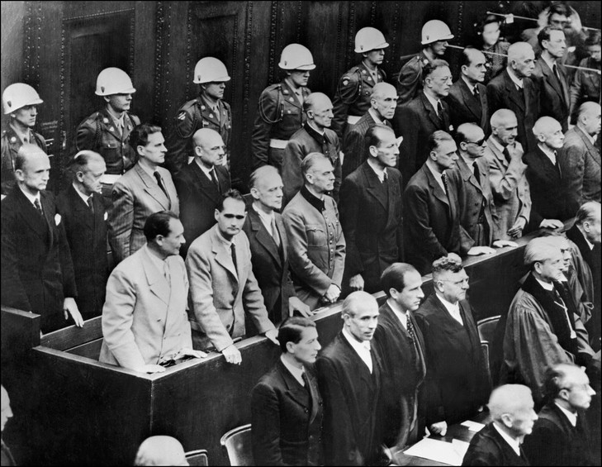
Le procès de Nuremberg (20 novembre 1945-1er octobre 1946)

Slide 58
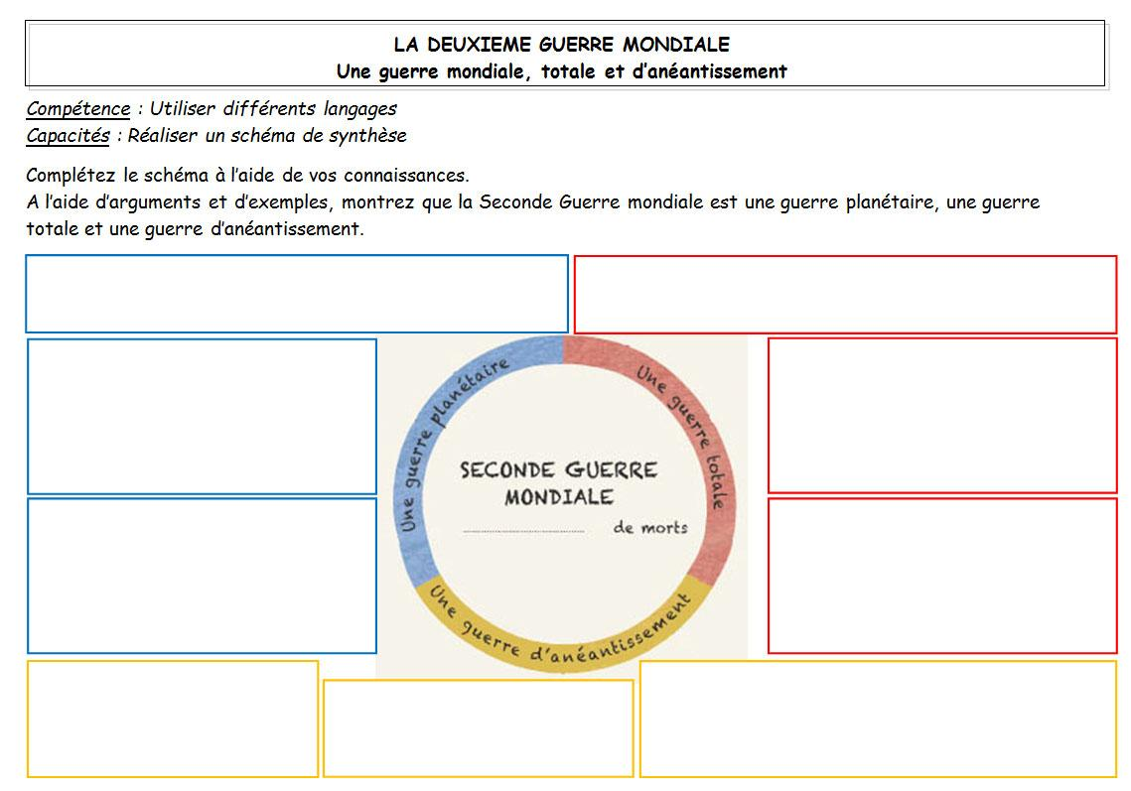

Slide 59
COUP de pouce : niveau 2
Replace les expressions suivantes dans les bonnes cases :
- Mobilisation économique : les usines sont reconverties, la technologie au service de la destruction
- Génocides : Juifs (6 millions) / Tziganes (240 000)
- Mobilisation humaine : 90 millions de soldats sur le front
- Deux camps : Axe / - Alliés (1941 : EU ; URSS)
- Représailles
- Les colonies fournissent les hommes et les matières premières
- (Einsatzgruppen, solution finale, camps d’extermination)
- (Ex : Auschwitz)
- Massacres de populations civiles
- Peu de pays neutres
- Guerre idéologique : Démocratie (RU/USA) ; nazisme (All) ; Communisme (URSS)
- Propagande
- Combats en Europe, Afrique, Asie, Méditerranée, Pacifique, Atlantique….
- Des combats meurtriers, utilisation d’armes de plus en plus perfectionnées
- Bombardements

Slide 60
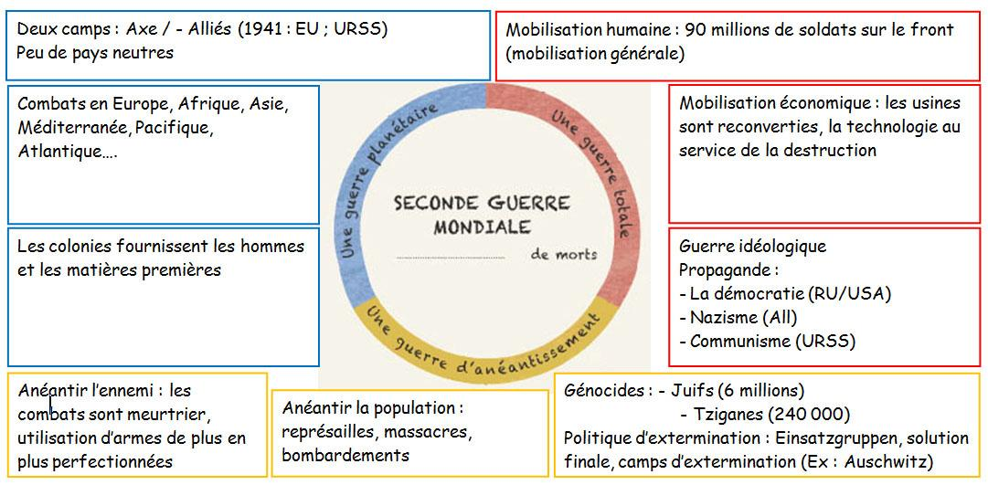
50 millions

